Slide 1



PRESENTACION FULL STACK 2
Integrantes:
Joaquín Zenteno
Ignacio López

Slide 2
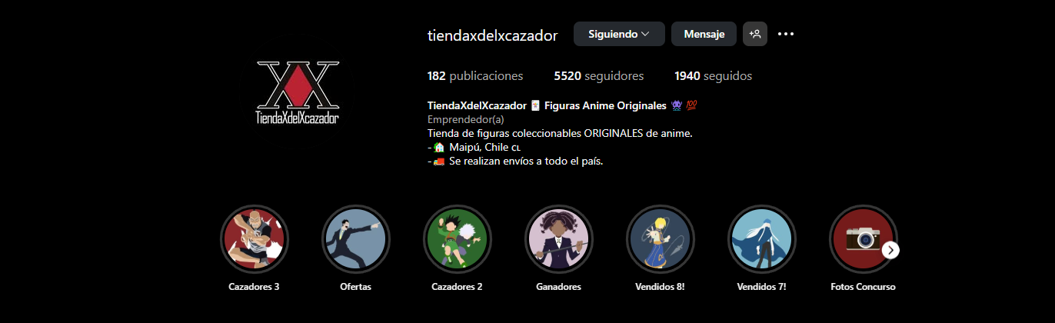
Introducción

Slide 3
CONTENIDO WEB

Slide 4
ESTILOS .CSS

Slide 5
VALIDACIÓN Y JAVASCRIPT

Slide 6
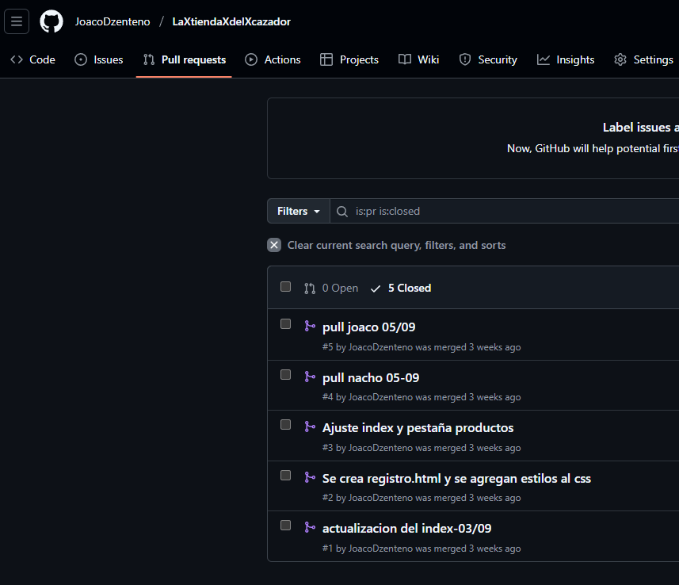
Trabajo colaborativo:
GitHub

